Slide 1
Motivatsioon ja Psühholoogilised baasvajadused
Autor: Sixten Hinnov

Slide 2
MOTIVATSIOON
Motivatsioon annab meie tegutsemisele suuna, tugevuse ja energia! (Reeve, 2009)
Õpimotivatsioon on õpilase valmisolek tegeleda õppetööga.

Slide 3
Motivatsiooni tüübid
Sisemine (sisemine huvi, rahulolu, nauding).
Välimine (tuleb väljastpoolt). Jagame kaheks:
1) Omaksvõetud regulatsioon, integreeritud regulatsioon(+),
2) Pealesurutud regulatsioon, välimine regulatsioon(-).
Amotivatsioon (ei väärtusta tegevust, ei tunta kompetentsust, ei usuta tulemusesse).

Slide 4
Missuguse motivatsiooni regulatsiooni tüübi alla need väited kuuluvad?
Istun laua taga ja teesklen õppimist, sest muidu saan riielda.
Kui ma selle harjutuse ära teen, siis ehk võetakse mind sinna kampa.
Ma käin trennis, sest ma olen edukas sportlane.
Kuigi ma pole just vaimustunud, otsustan selle ebameeldiva kodutöö ära teha, sest nii saan harjutada oma oskusi ja valmistuda eksamiks.
Õpin, sest see on vahva!
Ma pole päris kindel, miks ma õppima peaks.
Õpilane lahendab matemaatikas rohkem ülesandeid, kui ette on nähtud, kuna ta arvab, et see on vajalik õppeaines edasijõudmiseks.
Õpin, et olla teistest parem.

Slide 5
Eesmärk:
Õpetajate eesmärk peaks olema suunata õpilasi pealesurutud ja välisest regulatsioonist omaksvõetud ja integreeritud regulatsiooni suunas.
Seda saab teha, toetades õpilaste psühholoogilisi baasvajadusi.

Slide 6
Psühholoogilised baasvajadused
Autonoomia
Seotus
Kompetentsus

Slide 7
1. Lugege oma tekst läbi ja leidke oma teemale vastavalt, mis õpetaja tegevustes toetab ja mis takistab õpilaste baasvajadust?
2. Arutage paarilisega, kellel on sama tekst, oma märkamised läbi.
3. Leidke 3liikmelised pundid, kus igaühel on 1 baasvajadus. Arutage üheskoos ja täiendage kalaluud, mis õpetaja tegevused toetavad ja mis takistavad õpilaste baasvajadusi koolis.

Slide 8
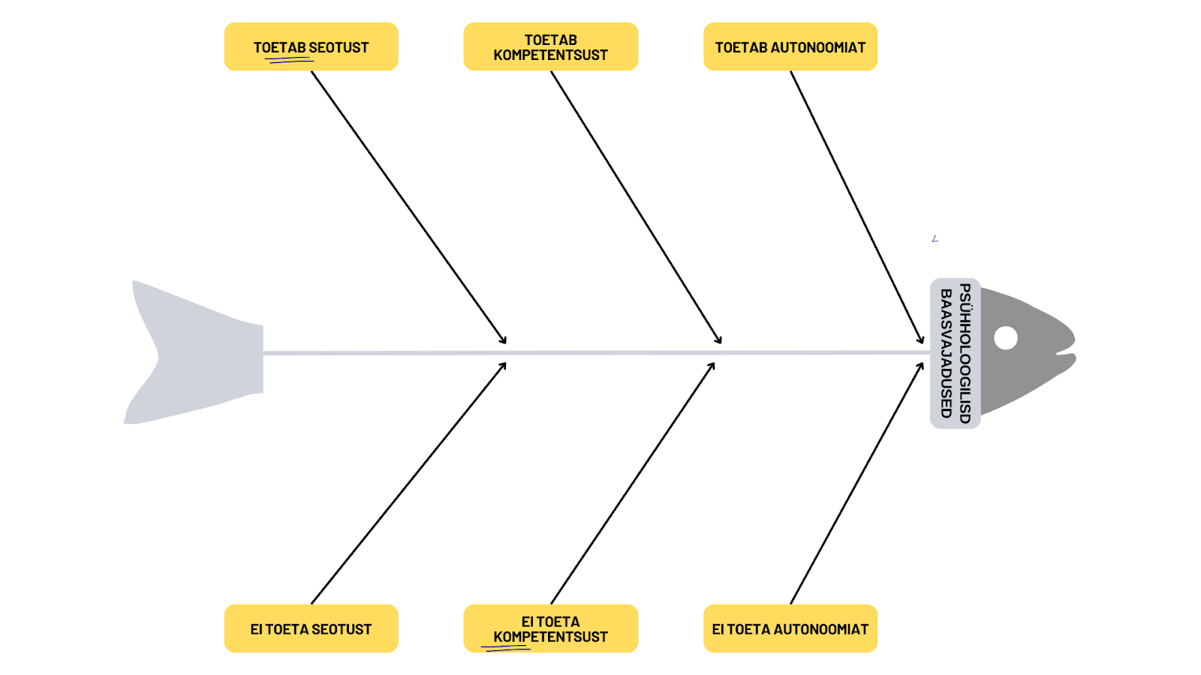
Kalaluu ülesanne

Slide 9
õpimotivatsioon
Õpimotivatsiooni mõõdetakse õpilaste kaasatuse kaudu tunnitegevustesse.
Õpilaste motivatsiooni ja kaasatust tunnitegevustesse saab toetada baasvajaduste toetamise kaudu.
Siinkohal on oluline roll õpetajal ning tema tegevustel!

